Slide 1
발표력 테스트 프로그램
임베디드 응용 및 실습 텀프로젝트 주제발표
김다영 2015136012

Slide 2
INDEX
후보 주제
주제를 선정하기에 앞서 생각했었던 아이디어들 소개
1
3
주요 기능
프로젝트 결과물의 주요 기능
선정 주제
현 프로젝트가 선정되게 된 배경과 목적
2
4
구현계획
필요 장비와 사용될 API, 구현될 개발 환경 등

Slide 3
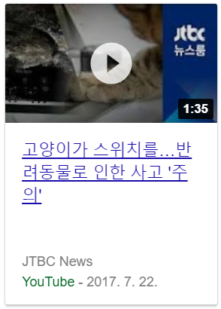
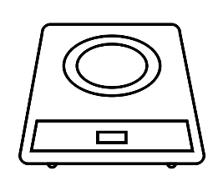

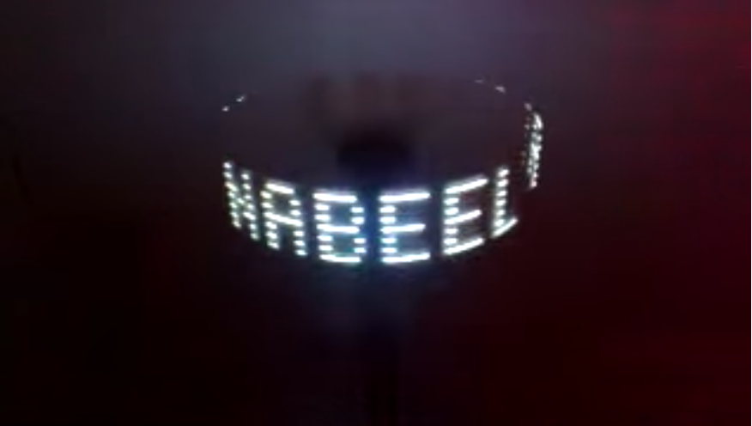
후보 주제
주제를 선정하기에 앞서 생각했었던 아이디어들을 소개합니다.
●
CONTENTS 1
l
목적 인덕션 부주의로 인한 화재 방지 (터치 버튼 이여서 어린이나 고양이들이 눌러서 화재가 일어나는 경우가 발생)
기능 고양이가 버튼 가까이 인식되면 버튼 동작 x 나이인식으로 일정 나이 이하의 어린이가 인식되면 동작 x 디스플레이에 각 레시피를 보여주고, 음성으로 선택가능.
스마트 인덕션
●
CONTENTS 2
l
목적 사고 혹은 공사 지점을 가까운 지점에 가야 알 수있기 때문에 차 밀림 현상이 일어난다고 가정.
기능 휴대폰 어플로 문구 지정 드론에 부착된 임베디드 장치로 전송, LED가동
프로펠러 LED 참고 영상 : [led프로펠러] (https://www.youtube.com/watch?v=_4GCS5uYY-8) [led드론] (https://www.youtube.com/watch?v=6QdU6AW4L4o)
추후 발전 > 개인 보유가 아닌 일정 구역에 1대씩 배치 후 신청 시 바로 출동
사고지점 알림 드론

Slide 4

선정 주제
발표력 테스트 프로그램
목적 혼자만 해서는 절대 알 수 없는 본인의 말버릇, 표정 등을 프로그램을 통해 알려준다. 공대생의 고질적인 문제로 꼽히는 발표력 부족 문제를 해소
기능 - 카메라와 마이크로 사용자의 표정과 말을 인식한다. - API로부터 표정 정보를 받아와 행복한 감정에 가까울 경우 점수를 높이 준다. - API로부터 음성 텍스트정보를 받아와 같은 말버릇(ex- ’따라서‘,’그래서＇) 이 나올 경우 점수 감점, (특정 단어 빈도수가 높을 경우) - 프로그램 종료 시 점수와 반복되는 말버릇, 본인의 굳은 표정 등을 결과로 보여줌. - 영상 다운로드 가능
발표력 테스트 프로그램

Slide 5


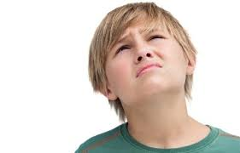
주요 기능
CONTENTS
발표 중 표정 인식
API로부터 표정 정보를 받아와 행복한 감정에 가까울 경우 점수를 높이 준다.
Good
Bad
▲
▼
발표 중 말버릇 인식
API로부터 음성 텍스트정보를 받아와 같은 말버릇이 나올 경우 점수 감점,
그러니까
실제로..
따라서
발표 점수 계산
프로그램 종료 시 점수와 반복되는 말버릇, 본인의 굳은 표정 등을 결과로 보여줌.
당신의 발표점수는!
85점
발견된 문제점
말버릇 : “실제로”
최장 공백시간 13초
▶
PLAY

Slide 6
구현 계획
감정 인식
구글 API의 경우 호출 한도가 정해져있고, 영상의 모든 프레임의 감정 정보를 받아오는데 시간이 소요되므로 오픈소스를 통한 딥러닝 예정
8795개의 이미지 데이터, 참고 사이트
음성 인식
GOOGLE SPEECH API
실시간 Speech-to-text로 텍스트파일 저장 후 단어 빈도 분석 예정
개발 환경
라즈베리파이
언어 : PYTHON
GUI : python tkinter GUI

Slide 7
Q&A

